Slide 1

Organizer
Bardzo Profesjonalny kalendarz …
Skład
Piotr Zuber
Jan Snopek
Alan Biegun
Dawid Ryl
Konrad Sladkowski

Slide 2
Główne założenia
Dodawanie ,usuwanie i edytowanie użytkowników.
Wyświetlanie bieżącej godziny i daty.
Wyświetlanie i przeglądanie kalendarza.
Kolorowanie ważniejszych dni i wydarzeń.
Dodawanie ,usuwanie i edycja wydarzeń oraz ich wyświetlanie.
Sortowanie wydarzeń.

Slide 3
Założenia drugorzędne
Podpowiedź do hasła.
Zmiana miesięcy strzałkami.
Wydarzenia cykliczne.
Dodawanie wydarzeń innym użytkownikom.
Zmiana koloru aplikacji według preferencji użytkownika.

Slide 4
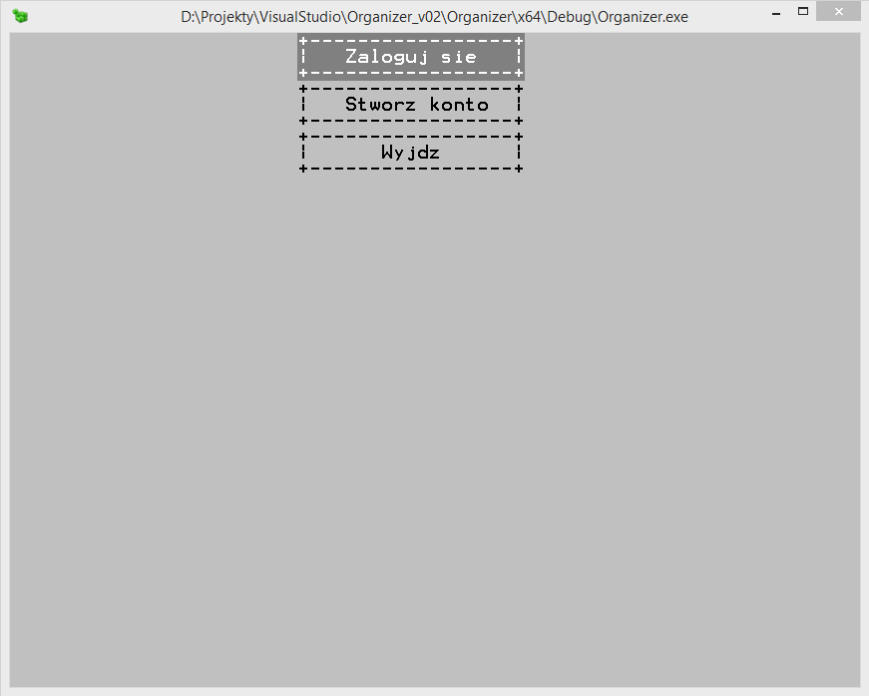
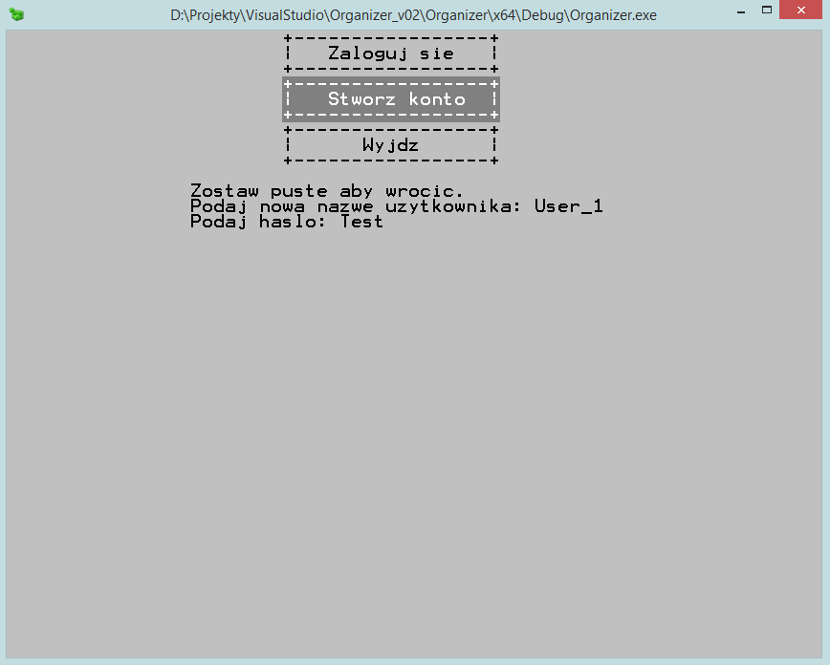
Główne widoki programu
Program po uruchomieniu
Tworzenie nowego użytkownika

Slide 5
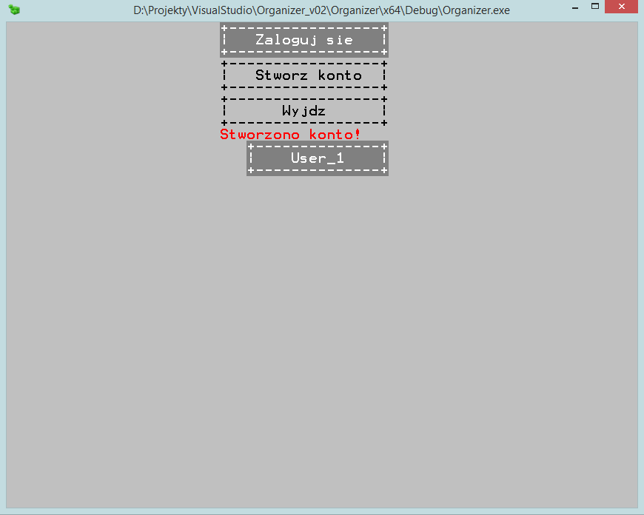
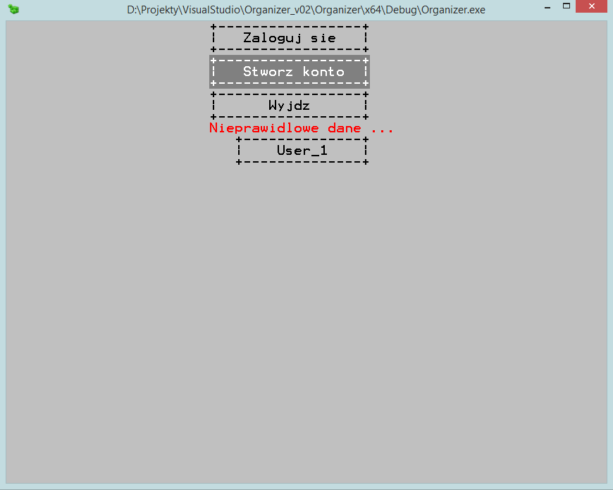
Główne widoki programu
Pomyślne stworzenie użytkownika
Błąd przy tworzeniu użytkownika

Slide 6
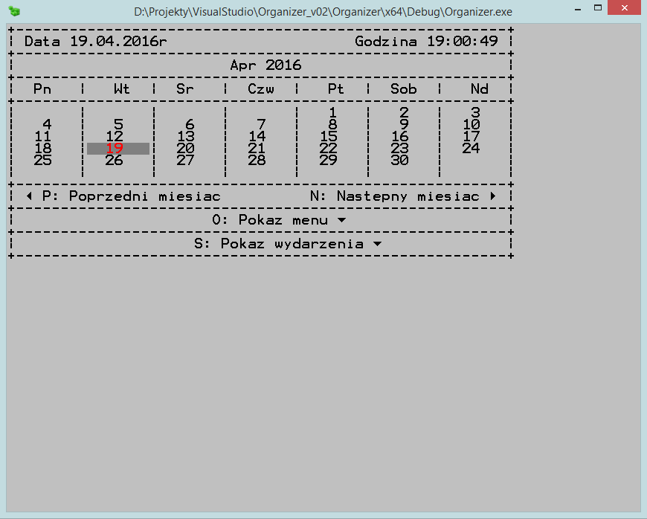
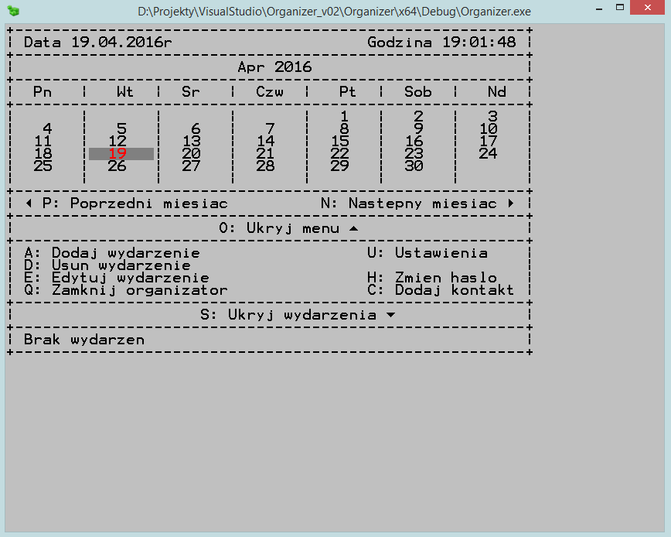
Główne widoki programu
Kalendarz
Widok kalendarza z rozwiniętymi listami

Slide 7
Podział na klasy
File_guard
Main_Menu
User
Event
Callender

Slide 8
Podział na klasy: Klasa File_guard
Klasa odpowiedzialna za wszelakie operacje na plikach i strukturach katalogów. Posiada metody które otwiera i zamyka pliki ,zwracają konkretne dane z pliku i wprowadzają dane do ,oraz kontroluje poprawności zapisu i odczytu.

Slide 9
Podział na klasy: Klasa Main_Menu
Klasa odpowiedzialna za wyświetlanie panelu logowania wraz z dostępnymi użytkownikami.
Komunikuje się z klasą File_Guard za pośrednictwem klasy User w celu odczytu hasła dla danego użytkownika.
Pozwala na tworzenie i logowanie użytkowników.

Slide 10
Podział na klasy: Klasa User
Klasa odpowiedzialna za komunikację pomiędzy klasami Menu a Event.
Sprawdza, czy hasło się zgadza, a po zalogowaniu odpowiada za obsługę wydarzeń aktualnie zalogowanego użytkownika.
Przechowuje dane użytkownika.

Slide 11
Podział na klasy: Klasa Event
Klasa, odpowiedzialna za przechowywanie w niej nazwy, daty, godziny, tagu oraz nazwy i opisu wydarzenia.
W pliku w którym zawierać będzie się klasa Event będą zaimplementowane sortowania tablic obiektów tej klasy.
Klasa daje swoisty szablon dla File_Guarda do wczytywania do niego danych.

Slide 12
Podział na klasy: Klasa Callender
Klasa odpowiadająca za wyświetlanie poprawnie sformatowanego kalendarza, daty oraz aktualnego czasu.
Daje możliwość zmiany ustawień programu i użytkownika ,dodawania ,usuwania i edycji wydarzeń .
Klasa ta będzie posiadać algorytm odpowiedzialny za poprawne ułożenie dni w miesiącu, oraz będzie pobierać i wyświetlać wydarzenia według preferencji użytkownika.

Slide 13
Dziękujemy za uwagę
Sekcja Piąta zastrzega sobie wszystkie prawa do niniejszej prezentacji jak i do projektu Organizera którego niniejsza prezentacja dotyczy oraz do ewentualnej zmiany struktury wewnętrznej projektu.
All rights reserved 2016 Sekcja5

